Slide 1
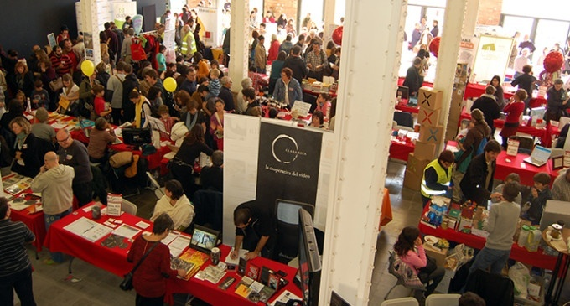
La economía social y solidaria, ¿embrión de otra economía? Jordi Garcia Jané

Slide 2
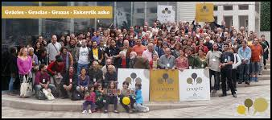
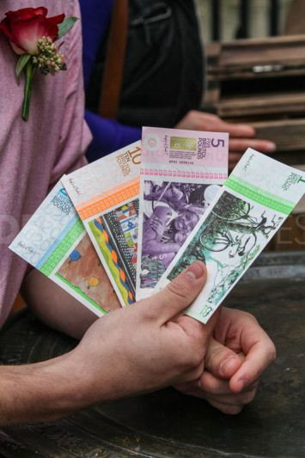
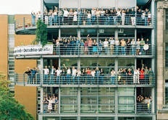
EXISTEN REALIDADES ECONÓMICAS NO CAPITALISTAS…
CADENA TEXTIL JUSTA Y SOLIDARIA
COOP57
BRISTOL POUND
SEIKATSU CLUB
PERIÓDICO TAZ

Slide 3
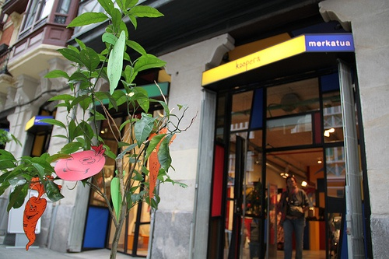
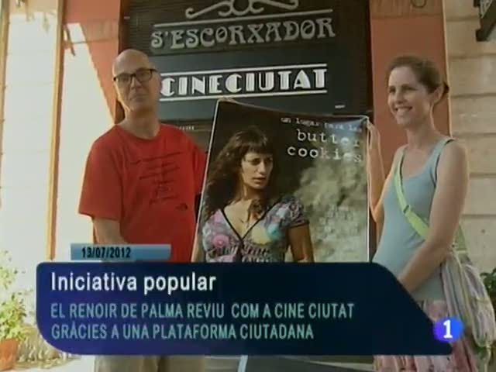
… QUE PODEMOS LLAMAR ECONOMÍA SOCIAL Y SOLIDARIA (ESS)
Conjunto de prácticas económicas que:
1. Tienen como objetivo la satisfacción de necesidades de las personas asociadas y/o de la sociedad en vez del lucro
2. Se organizan de forma democrática y tienen autonomía de gestión
3. Actúan con compromiso social
Mondragon
Som Energia (Girona)

Slide 4
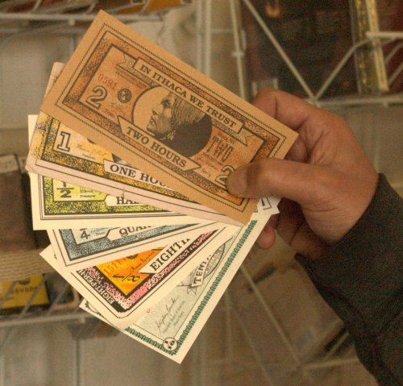
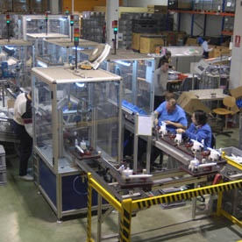
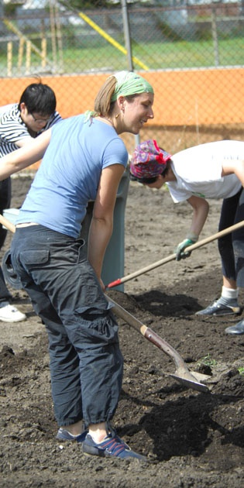
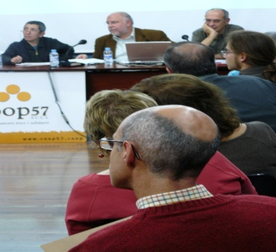
¿DE QUÉ HABLAMOS CUANDO HABLAMOS DE ESS?
Cooperativas de todo tipo
Asociaciones de intervención social
Sociedades laborales
Tiendas de comercio justo
Fundaciones participativas del campo social
Entidades de finanzas éticas
Empresas de inserción
Economías comunitarias
Trabajo autónomo responsable
Huertos comunitarios
Monedas comunitarias
Gestión comunitaria de bienes comunes
Trabajo colaborativo en internet
Presupuestos locales participativos
Bancos de tiempo
SCP o SL democráticas y responsables
Consumo responsable colaborativo
Compra pública responsable
Confrarías de pescadores
…

Slide 5
UNA REALIDAD HETEROGÉNEA
Aumento significativo de nuevas prácticas de economía solidaria en el mundo desde 1990, lo que supone también la revitalización de parte de las prácticas tradicionales
11 millones de personas, el 6% de la población ocupada, trabajan en la economía solidaria en la Unión Europea (La economía social en la Unión Europea. Rafael Chaves y José Luis Monzón, CIRIEC, 2005)
Realidades muy heterogéneas en tamaño, actividad e intensidad en la aplicación de los principios de la economía social y solidaria
Diversidad de formas organizativas: grupos informales, asociaciones, fundaciones, cooperativas, productores individuales…
La mayoría de empresas y entidades de la economía solidaria europea se centran exclusivamente en sobrevivir y crecer, y tienen poca conciencia de sector
La mayoría de gobiernos promueven la economía solidaria como un mecanismo anticíclico y paliativo, pensado sobre todo para crear puestos de trabajo e impulsar un "capitalismo de los pobres"

Slide 6
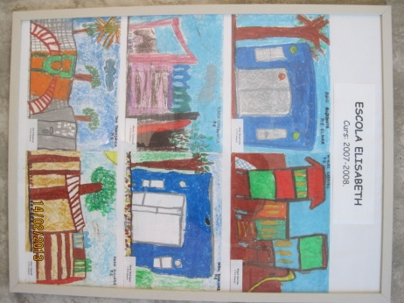
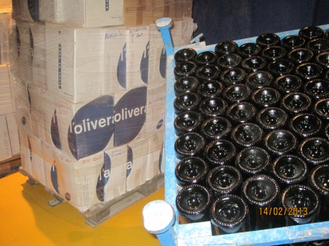
INICIATIVAS DE DISTINTA INTENSIDAD
Compromiso social y ambiental
Democracia
No lucratividad

Slide 7
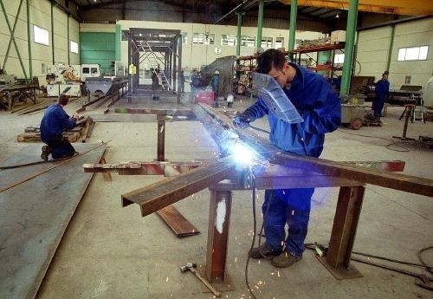
LA DOBLE DIMENSIÓN DE LAS EMPRESAS DE LA ESS
Acción colectiva
Sector socioeconómico
Movimiento social

Slide 8
ECONOMÍA SOCIAL Y SOLIDARIA Y CICLO ECONÓMICO
Trabajo
cooperativo
(coop. de trabajo, slab, asociaciones, trabajo colaborativo por internet…)
Comercialización justa
(tiendas de comercio justo, coop de consumo y servicios…)
Gestión participativa de los comunes
(asambleas comunitarias, comunidades de usuarios…)
Distribución solidaria
(fondos de solidaridad intercooperativa, presupuestos participativos…)
Finanzas éticas
(banca ética, comunidades autofinanciadas, inversión socialmente responsable…)
Consumo responsable
(prácticas de consumo responsable: personas, empresas, entidades y administraciones)

Slide 9
EL ÁRBOL DE LA ESS
Consumo responsable
Consumo
Comercialización justa
Distribución
Inversión
Trabajo cooperativo
Finanzas éticas
Transformación
Distribución del excedente
Distribución solidaria
Circulación
Gestión participativa
de los comunes
Apropiación
DEMOCRACIA
´SOLIDARIDAD
Monedas comunitarias
Tejido social comunitario

Slide 10
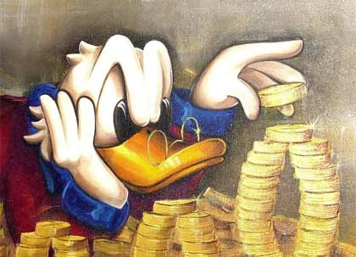
OTRO PARADIGMA ECONÓMICO
ECONOMÍA
RIQUEZA
TRABAJO
EFICIENCIA
COMPETENCIA
Contra la falacia del homo oeconomicus
LIBERTAD DE MERCADO

Slide 11
BARQUITOS EN MEDIO DE UN OCÉANO EMBRAVECIDO
Deriva hacia la asimilación
Tecnocracia
Acomodamiento
Economicismo
Deriva hacia la marginación
Gestión precaria
Aislamiento
Falta de voluntad por desarrollarse

Slide 12
¿QUÉ TIPO DE SOCIEDAD PROMUEVE LA ECONOMÍA SOCIAL Y SOLIDARIA?
+
Democrática
La economía solidaria es una escuela de democracia y de participación
Igualitaria
En la economía solidaria las diferencias salariales, de oportunidades y de poder son menores que en la economía mercantil privada
Sostenible
Las empresas de la economía solidaria tienen menor propensión al crecimiento ilimitado y a la destrucción del medio ambiente
Local
La economía solidaria nace de comunidades locales y suele seguir enraizada en ellas
Solidaria
La economía solidaria se preocupa más por las necesidades de las personas de la propia organización y del entorno que la economía mercantil privada

Slide 13
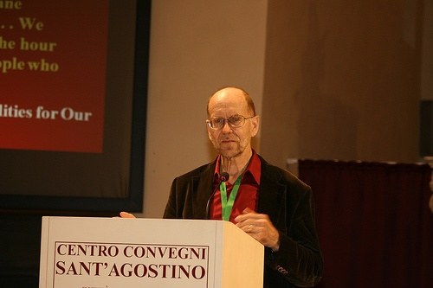
LA ESS COMO INSPIRADORA DE CAMBIO SOCIAL
David Schweickart
“La estructura económica del modelo que propongo tiene, como una de sus tres características básicas, que cada empresa productiva está dirigida democráticamente por sus trabajadores, como lo están actualmente las cooperativas.”
Joseph Stiglitz “La clave del éxito es un sistema económico plural, con un sector privado tradicional, un sector público eficaz y un sector creciente de economía social y cooperativa. Este último es un sector fundamental que favorece el equilibrio económico.”

Slide 14
LA ESS COMO FUENTE DE INSPIRACIÓN
¿Qué ocurriría si…
La mayoría de las empresas se gestionasen de manera cooperativa?
Las administraciones practicasen y promoviesen el consumo responsable?
El sistema financiero funcionara con los criterios de las finanzas éticas?
Cada región tuviera su moneda y fuera complementaria a una moneda general digital?
Las grandes opciones macroeconómicas se decidieran democráticamente como los presupuestos de 300
municipios se deciden mediante procesos participativos?
…

Slide 15
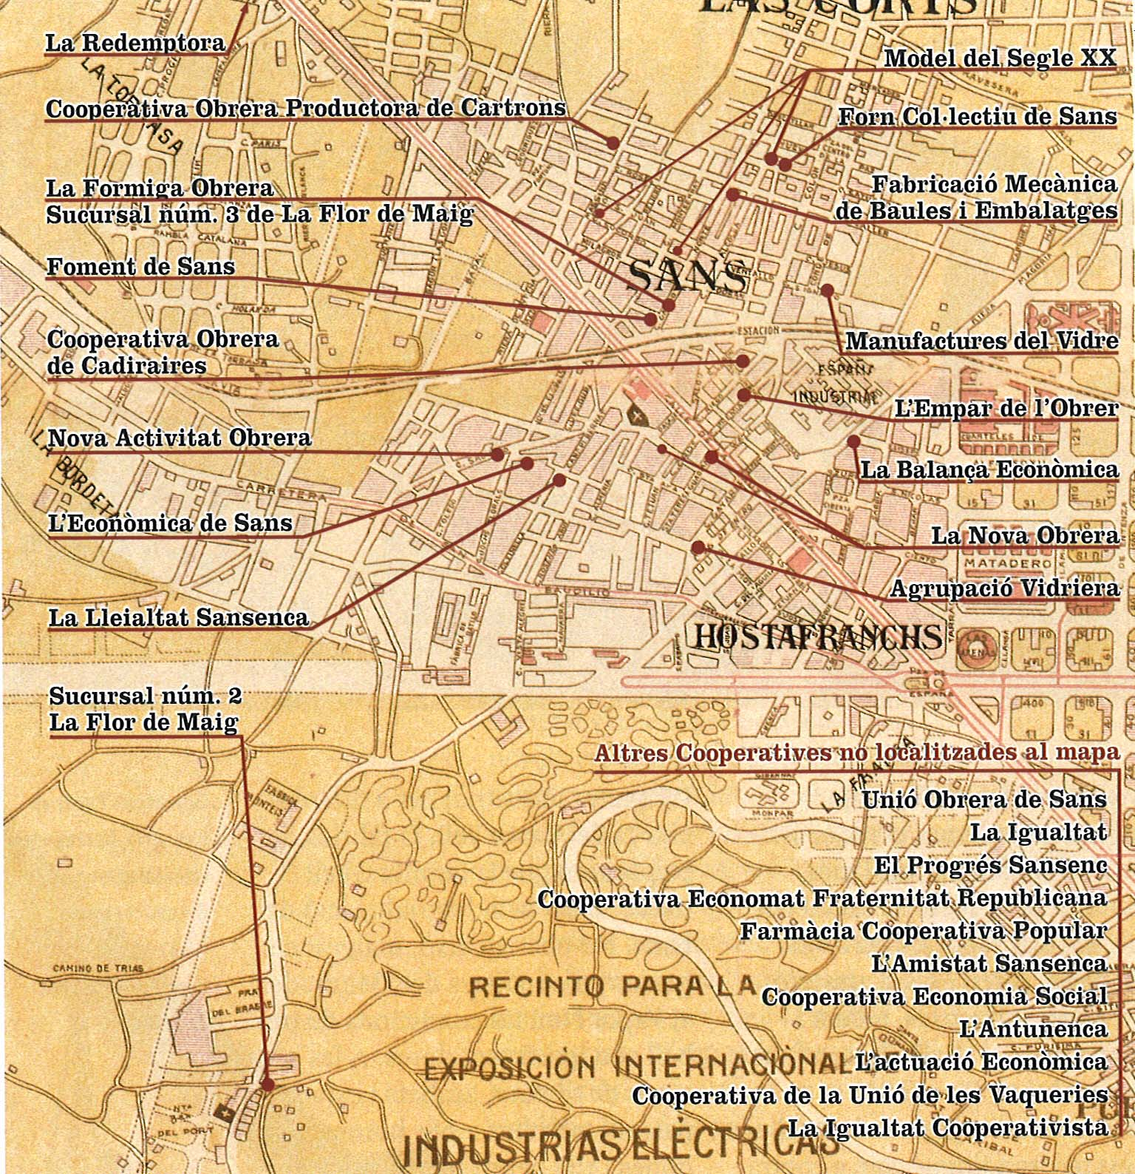
POR UNA ECONOMIA COOPERATIVA
“Revolucionar es transformar…
La tarea a realizar no es de mera reacción contra lo existente, sino y principalmente, de acción a favor de lo que ha de venir… La labor cooperativa es una labor de acción social, eminentemente positiva de construcción de un nuevo mundo”
Salas Anton, 1901, Revista Cooperativa Catalana

Slide 16
10 RETOS DE LA ESS
Adquirir conciencia de pertenecer a un mismo sector, el de la economía solidaria, y de ser parte de una alternativa a la economía capitalista

Slide 17
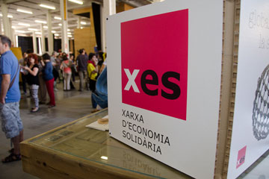
10 RETOS DE LA ESS
2. Crear un movimiento de ESS para:
Promover la emprendeduría ─y la intraemprendeduría─ social y solidaria
Sensibilizar a la sociedad
Reivindicar políticas públicas antineoliberales y favorables al sector

Slide 18
10 RETOS DE LA ESS
3. Conformar un nuevo sujeto transformador, el sujeto cooperativo

Slide 19
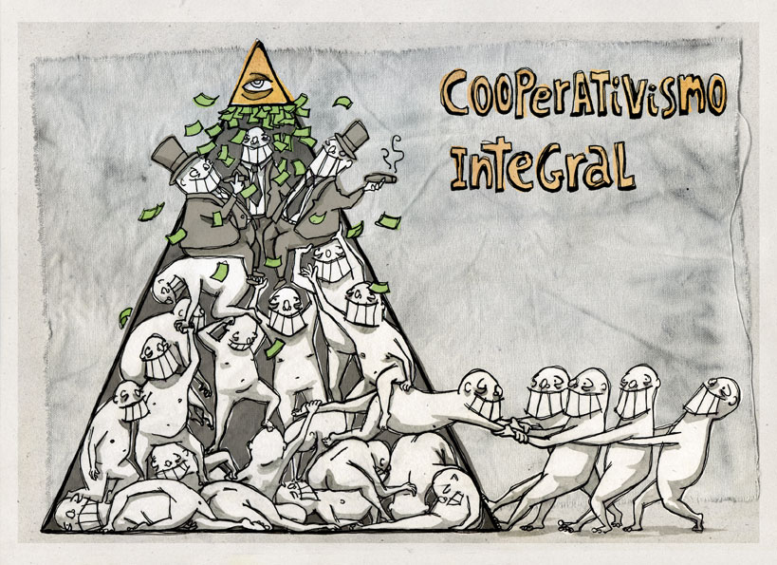
10 RETOS DE LA ESS
4. Practicar un triple rol económico por parte de las personas, entidades y empresas de la ESS: trabajo cooperativo, consumo responsable y ahorro e inversión éticas

Slide 20
10 RETOS DE LA ESS
5. Elaborar un modelo propio de gestión que sea eficaz y, al mismo tiempo, esté alineado con los valores de la ESS

Slide 21
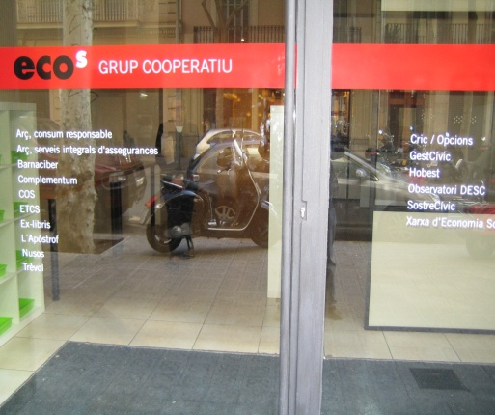
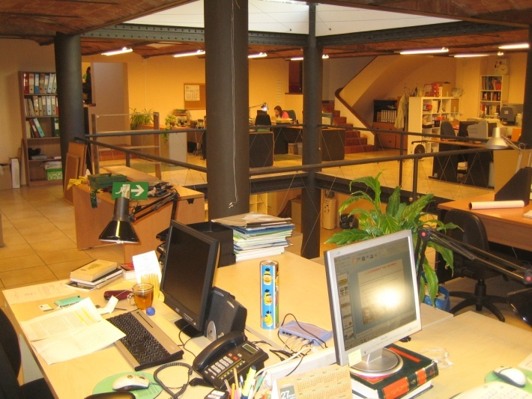
10 RETOS DE LA ESS
6. Asociarse las entidades en grupos cooperativos que mantengan la implicación de las personas y se doten de fondos solidarios y de inversión colectiva

Slide 22
10 RETOS DE LA ESS
7. Priorizar por parte de las entidades estrategias de desarrollo endógeno, articulación de cadenas productivas y expansión en sectores económicos estratégicos

Slide 23
10 RETOS DE LA ESS
8. Territorializar el movimiento de ESS en los barrios y pueblos del país

Slide 24
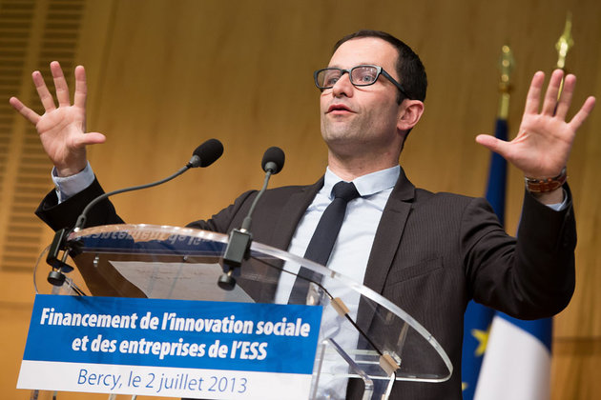
10 RETOS DE LA ESS
9. Lograr políticas públicas favorables a la ESS

Slide 25
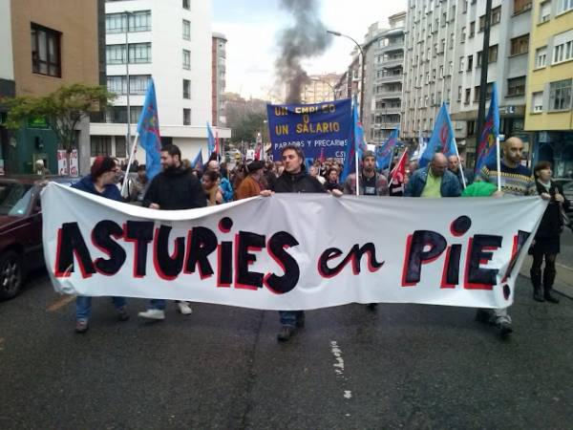
10 RETOS DE LA ESS
10. Aliarse con otros sectores populares para tratar de poner fin a las políticas neoliberales

Slide 26
LA ESS: CÓMO ESTÁ
ETN
ETN
ETN
ETN
CONSUMIDORES/AS

Slide 27
LA ESS: CÓMO LA QUEREMOS
ETN
ETN
ETN
ETN
CONSUMIDORES/AS CONVENCIONALES
CONSUMIDORES/AS RESPONSABLES
¡ARTICULANDO UN MERCADO SOCIAL ALTERNATIVO!

Slide 28
ECONOMÍA SOCIAL Y SOLIDARIA Y CICLO ECONÓMICO
Trabajo
cooperativo
(coop. de trabajo, slab, asociaciones, trabajo colaborativo por internet…)
Comercialización justa
(tiendas de comercio justo, coop de consumo y servicios…)
Gestión participativa de los comunes
(asambleas comunitarias, comunidades de usuarios…)
Monedas comunitarias
Monedas comunitarias
Monedas comunitarias
Distribución solidaria
(fondos de solidaridad intercooperativa, presupuestos participativos…)
Finanzas éticas
(banca ética, comunidades autofinanciadas, inversión socialmente responsable…)
Consumo responsable
(prácticas de consumo responsable: personas, empresas, entidades y administraciones)
Monedas comunitarias

Slide 29
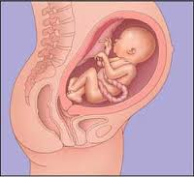
DE TAL PLACENTA, TAL EMBRIÓN…
Modelo propio de gestión
Conciencia de sector
y de alternativa
Desarrollo endógeno
Grupos cooperativos
Movimiento de economía solidaria
Territorialización de la ESS
Sujeto cooperativo
Triple rol económico
Políticas públicas favorables
Alianzas contra el neoliberalismo

Slide 30
HIPÓTESIS DE TRANSICIÓN A UNA ECONOMÍA POSCAPITALISTA
FASE 1
FASE 2
FASE 3
CAPITALISMO
POSNEOLIBERAL
CAPITALISMO
NEOLIBERAL
sector capitalista en recesión
POSCAPITALISMO
SECTOR
PÚBLICO
SECTOR
PÚBLICO
ESS
ESS

Slide 31
POR UNA ECONOMÍA POSCAPITALISTA
Banca pública
ECONOMÍA
EMPRESARIAL
PRIVADA
(PYMES)
ECONOMÍA
PÚBLICA
(Seguridad social, empresas públicas participativas, educación, fiscalidad ecológica, presupuestos participativos, renta básica y renta máxima…)
Moneda estatal telemática
ECONOMÍA SOLIDARIA
Cooperativas de trabajo, sociedades laborales…
ECONOMÍA
POPULAR
(trabajo doméstico, autoconsumo, autónomos, empresas familiares, trueques…)
Monedas comunitarias
Empresas de titularidad pública bajo gestión o cogestión cooperativa
Redes de trueque, mutualidades, cooperativas de consumo…
Coop. Crédito locales
BIOSFERA

Slide 32
¡ESKERRIK ASKO!
Jordi Garcia Jané
jordi@apostrof.coop www.economiasolidaria.cat
XARXA D’ECONOMIA SOLIDÀRIA
www.xes.cat

